Slide 1
Query-optimalisatie
EXPLAIN ANALYZE en de planner · Niveau 2 — Deel 13

Slide 2
Wie heeft het dringendste probleem?
Ruud: "Het portaal is traag op dinsdagavond."
Karin: "Mijn maandrapport duurt vier minuten."
Notes:
laat de zaal kiezen voordat je verder gaat.

Slide 3
Slide 3 — Reken mee
Karins rapport: 4 minuten × 1 keer per maand
= 4 minuten per maand
De portaalquery: 5 ms × 2.000.000 keer per maand
= bijna 3 uur per maand

Slide 4
totale belasting =
aantal aanroepen × gemiddelde tijd
De query waarover geklaagd wordt,
is zelden de query die ertoe doet.

Slide 5
De server voelt het omgekeerde.
Klachten gaan over wat mensen voelen.
Een wachttijd van vier minuten valt op.
Een query van 5 ms niet.

Slide 6
Slide 6 — pg_stat_statements
`sql
CREATE EXTENSION IF NOT EXISTS pg_stat_statements;
`
Normaliseert query's: WHERE id = 42 en WHERE id = 99
worden één regel met WHERE id = $1.
⚠ Vereist shared_preload_libraries — en dus een herstart (deel 11).

Slide 7
Sorteer op totaal, niet op gemiddelde.
`sql
SELECT substr(query,1,80), calls,
round(total_exec_time::numeric,0) AS totaal_ms,
round(mean_exec_time::numeric,2) AS gem_ms,
round(100*total_exec_time/sum(total_exec_time) OVER (),1) AS pct
FROM pg_stat_statements
ORDER BY total_exec_time DESC LIMIT 20;
`

Slide 8
Slide 8 — Vijf invalshoeken
Sorteer op | Vindt
total_exec_time | De grootste belasting — begin hier
calls | Te vaak aangeroepen (applicatieprobleem)
shared_blks_read | Veel van schijf
stddev_exec_time | Wisselvallig — vaak de planner
rows / calls | Te veel rijen terug

Slide 9
Slide 9 — Opdracht 13.1 & 13.2
13.1 Werklast opwekken — 10 min
13.2 Wat doet er werkelijk toe — 25 min, tweetallen
Reset eerst: SELECT pg_stat_statements_reset();

Slide 10
Slide 10 — Hoe de planner beslist
Kostenparameters — random_page_cost etc. (deel 11)
Statistieken — bijgehouden door ANALYZE
Selectiviteit — welk deel voldoet aan de voorwaarde
Drie ingrediënten:

Slide 11
Bijna altijd bij 3.
Niet bij 1 of 2.
De kosten zijn juist berekend.
Het aantal rijen was verkeerd geschat.

Slide 12
dan is élke keuze daarboven ook fout.
Denkt de planner dat een join 100 rijen oplevert
en worden het er een miljoen —

Slide 13
Dat is het antwoord op
"waarom is het plan op acceptatie anders".
`sql
EXPLAIN (ANALYZE, BUFFERS, SETTINGS, VERBOSE) SELECT …;
`
SETTINGS toont welke planner-instellingen afwijken.

Slide 14
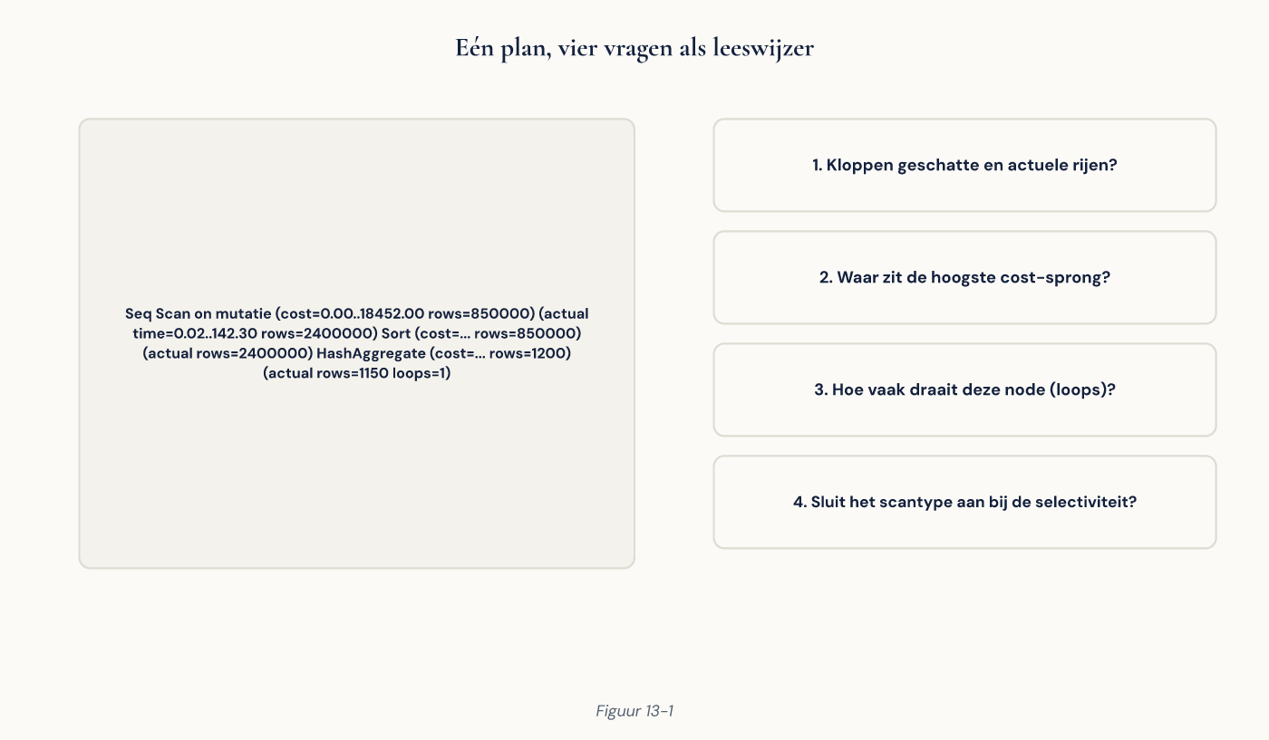
1. Waar gaat de tijd heen?
In deze volgorde.

Slide 15
Slide 15 — Twee valkuilen bij vraag 1
De tijd van een knoop is inclusief zijn kinderen.
4.800 ms − 4.700 ms kind = 100 ms eigen kosten
actual time is per loop.
loops=8000 → vermenigvuldigen

Slide 16
Slide 16 — Signalen die je direct herkent
In het plan | Betekent
external merge Disk | work_mem te laag
Batches: 8 | Hashtabel paste niet
Heap Fetches: 987 | Visibility map oud → VACUUM
Rows Removed by Filter: 2000000 | Filter te laat
loops=8000 bij Nested Loop | Check de rijschatting erboven

Slide 17
Vier vragen aan een plan
20 min

Slide 18
Slide 18 — Pauze

Slide 19
Slide 19 — De rij-estimatiefout
`
Nested Loop (cost=0.42..8.47 rows=1 …)
(actual time=0.03..4821.55 rows=184302 loops=1)
`
Verwacht: 1 rij. Gekregen: 184.302.
Een Nested Loop is prima bij 1 rij.
En een ramp bij 184.302.

Slide 20
Slide 20 — Repareer de schatting, niet de join
Verouderde statistieken → ANALYZE
Afhankelijke kolommen → uitgebreide statistieken
Te lage resolutie → SET STATISTICS 1000
Functie of expressie → expressie-index
Correlatie tussen tabellen → herschrijven
Vijf oorzaken, in volgorde van hoe vaak ze voorkomen:

Slide 21
Slide 21 — Waarom afhankelijke kolommen misgaan
`sql
WHERE plaats = 'Utrecht' AND provincie = 'UT'
`
De planner neemt aan dat kolommen onafhankelijk zijn
en vermenigvuldigt de selectiviteiten.
⅓ × ⅓ = 1/9
Maar de tweede voorwaarde sluit niets uit.

Slide 22
Een van de weinige plaatsen waar je de planner
écht iets nieuws vertelt.
`sql
CREATE STATISTICS afh (dependencies, ndistinct, mcv)
ON plaats, provincie FROM tabel;
ANALYZE tabel;
`

Slide 23
De rij-estimatiefout
Let op: in meridiaan_prod klopt de aanname wél.
Dat vaststellen hoort erbij.
35 min, drietallen

Slide 24
Slide 24 — Wat de planner weet
`sql
SELECT attname, n_distinct, null_frac,
most_common_vals, most_common_freqs, correlation
FROM pg_stats WHERE tablename = 'mutatie';
`
n_distinct negatief = verhouding tot het aantal rijen
-1 = elke rij uniek

Slide 25
Slide 25 — n_distinct vastzetten
`sql
ALTER TABLE mutatie ALTER COLUMN kanaal SET (n_distinct = 5);
`
Krachtig — je vertelt de planner een feit dat hij niet kende.
Gevaarlijk — je overschrijft de werkelijkheid met een bewering.
Wanneer wordt die bewering onwaar, en wie merkt dat?

Slide 26
Statistieken bijstellen
20 min, tweetallen

Slide 27
Slide 27 — Pauze

Slide 28
Slide 28 — De ontbrekende indexen
Het opschaalscript liet er bewust een paar weg.
`sql
-- foreign keys zonder index op de verwijzende kolom
`
Zoek ze in de catalogus, niet in je geheugen.

Slide 29
Bij een DELETE op de oudertabel.
Niet bij joins over de hele tabel.
Zonder index: een sequentiële scan over 466.000 rijen —
per verwijderde rij.

Slide 30
De ontbrekende indexen vinden
20 min, drietallen

Slide 31
Met OFFSET wacht de gebruiker die het
diepst zoekt het langst.
`sql
-- traag, en steeds trager
… ORDER BY mutatie_id LIMIT 20 OFFSET 2000000;
-- constant snel
… WHERE mutatie_id > 2000000 ORDER BY mutatie_id LIMIT 20;
`

Slide 32
Slide 32 — Vier andere herschrijfregels
Filter zo vroeg mogelijk
Aggregeer vóór je joint (deel 4)
EXISTS boven IN met een grote subquery
LATERAL voor "de top n per groep"

Slide 33
Herschrijven
Drie varianten van dezelfde vraag. Meet alle drie.
20 min, drietallen

Slide 34
Slide 34 — Prepared statements
Eerste 5 uitvoeringen: custom plan (per waarde gepland)
Daarna mogelijk: generic plan (één plan voor alles)
Bij een scheve verdeling is dat ene plan
voor minstens één waarde verkeerd.

Slide 35
Slide 35 — Herken je dit?
"In psql is hij snel. In de applicatie traag."
`sql
SET plan_cache_mode = 'force_custom_plan';
`
Veel ORM's gebruiken prepared statements
zonder dat de ontwikkelaar dat weet.

Slide 36
Een hoge stddev_exec_time
in pg_stat_statements.
Dezelfde query, soms snel en soms traag,
zonder dat de gegevens veranderden.
(De belofte van slide 8.)

Slide 37
Slide 37 — auto_explain
`
auto_explain.log_min_duration = 3000
auto_explain.log_analyze = on
auto_explain.sample_rate = 0.1
`
pg_stat_statements → welke query's ertoe doen
auto_explain → waarom die ene traag was
⚠ log_analyze meet élke query. Gebruik sample_rate.

Slide 38
Slide 38 — De werkwijze
Reset en meet
Kies één query — de bovenste, niet de gemelde
EXPLAIN (ANALYZE, BUFFERS, SETTINGS) — noteer de tijd
Stel de vier vragen
Zoek de eerste foute schatting
Verander één ding
Meet opnieuw
Terug naar 1 — de rangorde is veranderd

Slide 39
Slide 39 — Waar het in de praktijk misgaat
Stap 6: drie dingen tegelijk veranderen
→ je weet niet wat werkte
Stap 8: blijven sleutelen aan dezelfde query
→ terwijl er allang een andere bovenaan staat

Slide 40
Als de query snel genoeg is
voor wat hij moet doen.
Niet als hij zo snel mogelijk is.
Optimaliseren zonder doel is oneindig werk.

Slide 41
Het optimalisatierapport
Top vijf · diagnose en gemeten winst · één query die je
bewust níét optimaliseert · en wat je Karin antwoordt
35 min, drietallen

Slide 42
Deel 14 — Geavanceerde indexering
Bij bijna elke maatregel van vandaag was het antwoord
een index. En steeds een B-tree.
Volgende keer de indexen die dat niet zijn — en dan blijkt
correlatie uit deel 12 een index van een paar kilobyte
mogelijk te maken op een tabel van 600 megabyte.
Bewaar je top vijf.

